Slide 1
Испания, Малага
Изготвена от :Владислав Велков и Боян Михайлов- 9е клас
ПГЕЕ“М.В.Ломоносов“- гр. Горна Оряховица

Slide 2





Раздел 1
Испания:
Географско положение
Население, История, Култура
Гранични райони

Slide 3
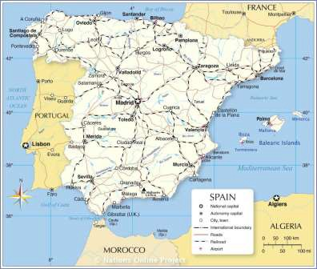
1. Испания – Страна на култура, история и природа
Испания е една от най-известните и
посещавани държави в света. Съчетава богато историческо наследство, разнообразна природа и динамичен
икономически живот.
В тази презентация ще разгледаме географията, историята, природата, населението, икономиката и
интересните особености на страната.

Slide 4
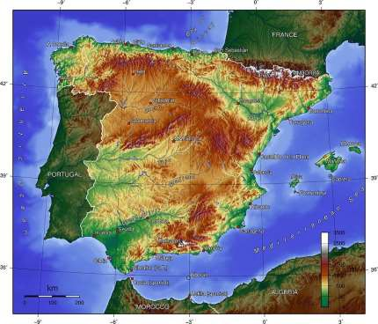
2. Географско положение
Испания е разположена в
Югозападна Европа и заема голяма част от Иберийския полуостров.
Граничи с:
Франция и Андора (на север)
Португалия (на запад)
Мароко ( чрез Сеута и Мелиля) и
британското
владение Гибралтар (на юг)
Средиземно море и
Атлантическия океан

Slide 5
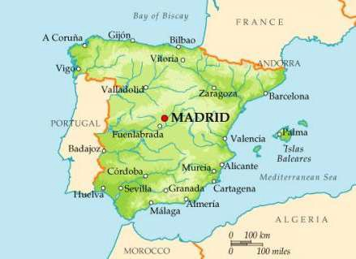
3. Природа
Основни природни региони:
Планини:
Пиренеите (граница с Франция)
Сиера Невада (най-висок връх –
Муласен, 3,478 м)
Кантабрийските планини (север)
Равнини и плата:
Месета – голямо плато в централната част
Плодородни низини по реките
Гуадалкивир, Дуеро и Ебро

Slide 6
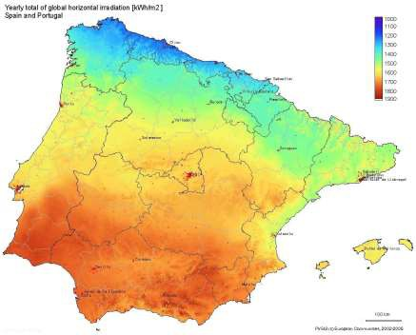
4. Климат
Средиземноморски (топли лета, меки зими – Барселона, Валенсия)
Океански (влажен и прохладен – северна Испания)
Континентален (горещо лято,
студена зима – вътрешността)
Пустинен (Югоизточна Испания – Алмерия)

Slide 7
5. История
Древни народи:
Иберийци, келти, финикийци, гърци – първите заселници
Римска Испания (218 пр.н.е. – V в.) – основава градове, пътища, латински език
Вестготи (V – VIII в.) – християнско кралство
Арабско владичество (VIII – XV в.)
711 г. – маврите превземат по-голямата част от Испания
Ал Андалус – културен разцвет (Кордоба, Гранада)
Реконкиста (VIII – XV в.)
Християнските кралства постепенно изтласкват арабите
1492 г. – падането на Гранада, Испания е обединена
Испанската империя (XVI – XVII в.)
Велика морска сила, открива Америка (Колумб, 1492 г.)
Контрол над Латинска Америка, Филипините

Slide 8
6. Население и култура
Испания има около 47 милиона души.
Основен език: испански (кастилски)
Официални регионални езици: каталонски, галисийски, баски
Културни обичаи:
Фламенко – традиционен танц и музика
Корида – борба с бикове (спорен обичай)
Фиести и фестивали – Томатина, Фестивал на Сан Фермин
Испанска кухня:
Паеля – ориз с морски дарове
Тапас – малки порции храна
Гаспачо – студена доматена супа
Чурос – пържени тестени пръчици

Slide 9
7. Испания има няколко важни реки, които играят ключова роля за
икономиката, селското стопанство и природната среда. Ето най-
значимите:
Тахо (Tajo)
Най-дългата река в Испания – 1,007 км.
Извира от централната част на страната и преминава през Португалия, където се влива в Атлантическия океан.
Минава през градове като Толедо и Лисабон.
2. Ебро (Ebro)
Най-дългата река, течаща изцяло в Испания – 910 км.
Извира от Кантабрийските планини и се влива в Средиземно море.
Важна за напояването на селското стопанство в Арагон и Каталуния.
3. Дуеро (Duero)
Дължина: 895 км (пресича Испания и Португалия).
Извира от провинция Сория и се влива в Атлантическия океан при Порто
(Португалия).
Важен за винопроизводството (районът Рибера дел Дуеро).

Slide 10
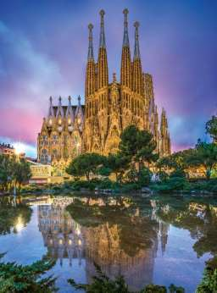
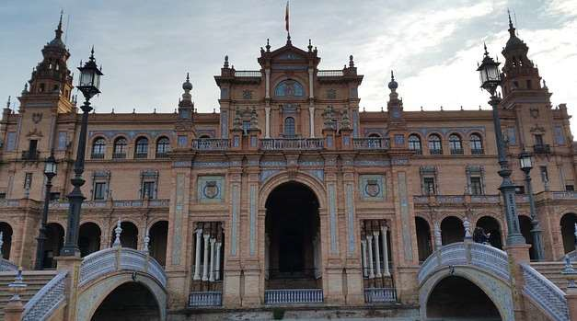
8. Eмблематични забележителности
Плаза де Испания
Саграда Фамилия

Slide 11
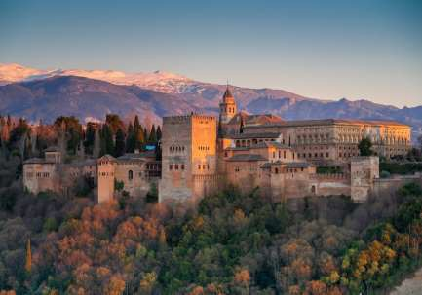
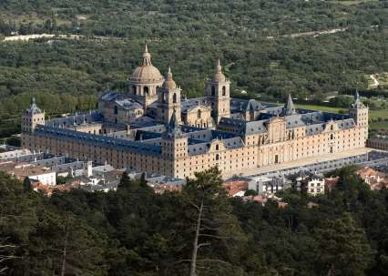
8. Eмблематични забележителности
Алхамбра
Ескориал

Slide 12
Раздел 2
Малага:
Географско положение
Население в Малага
Гранични райони
Интересни факти за Малага

Slide 13

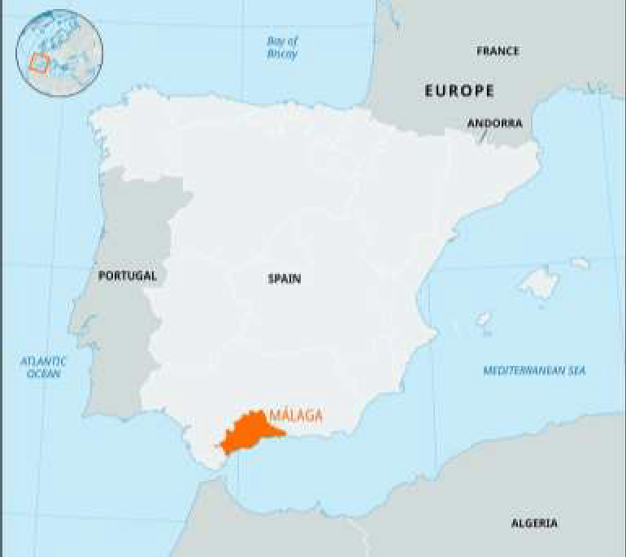
1. 1 Географско положение
Малага е град, който се намира в Южната част на Испания, разположен на брега на Средиземно море. Той се намира в автономната област Андалусия и е столица на провинция Малага.
Географски, Малага е на около 100 км от
Гибралтарския проток и на
приблизително 130 км от Гранада, друг важен град в Южна Испания. Градът заема площ от около 398 квадратни
километра и има както крайбрежна, така
и планинска част.

Slide 14
1.2 Малага граничи със следните райони:
На север | Планините Монтес де Малага (Montes de Málaga).
На запад | Града Торемолинос и реката Гуадалорсе.
На изток | Общината Ринкон де ла Виктория.
На юг | Средиземно море.

Slide 15
1. 3 Население в Малага
1 януари 2024 г. населението на град Малага е 591 637души, което го прави втория по големина град в Андалусия и шестия в Испания. Градът е основан през 8 век пр.н.е. от финикийците под името Малака Бигенц.
Малага е значителен икономически и културен център, както и важен транспортен възел на средиземноморското крайбрежие.

Slide 16
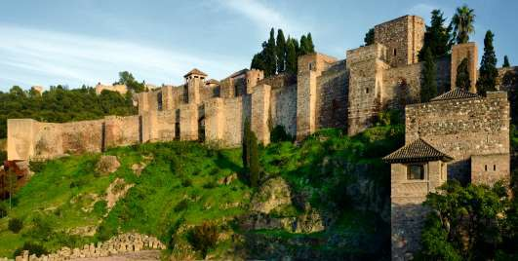
1.4. Забележителности на Малага, Испания
Алкасаба в Малага
- Средновековна крепост в мавритански стил на
върха на хълм, с изглед
към морето и пищни градини с фонтани.

Slide 17
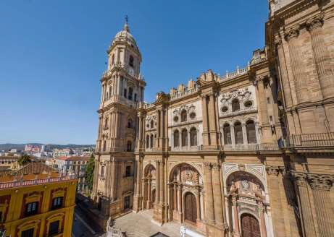
1.4. Забележителности на Малага, Испания
Катедрала в Малага
- Емблематична национална забележителност с барокова фасада от 16-ти век,
декорирани места за хор и музей.

Slide 18
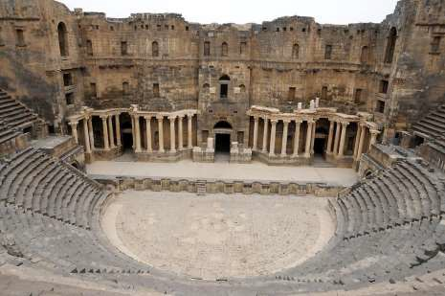
1.4. Забележителности на Малага, Испания
Римски Театър
- Съвременен музей в древен римски театър с артефакти и образователни лекции.

Slide 19
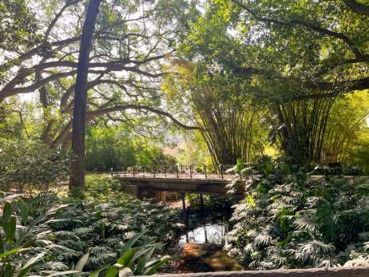
1.4. Забележителности на Малага, Испания
Ботаническа градина
- Ботаническа градина от 1855 г. с площ от 230 дка, изпълнена с
тропически и субтропични растения от 5 континента.

Slide 20
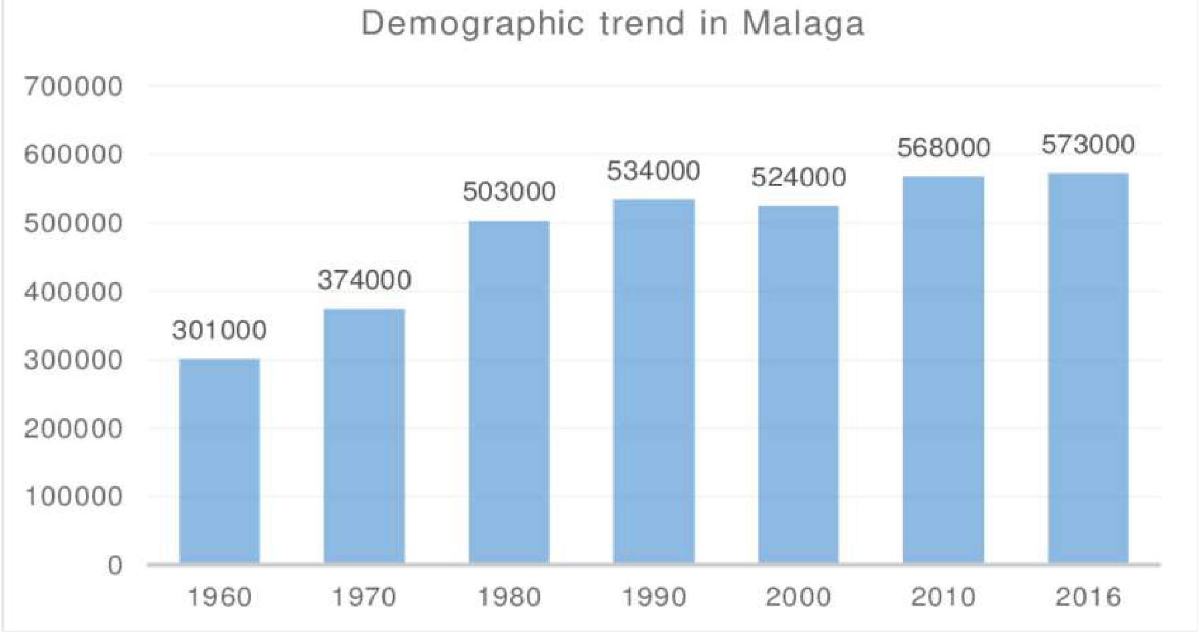

Slide 21
Интересни факти за Малага

Slide 22
Фестивалът на Света Мария де ла Виктория или La Virgen de la Victoria е традиционно събитие в почит на защитничката на град Малага в Испания. Той се
провежда всяка година около 8 септември и има значително значение за местните жители и тяхната култура. Историята на Света Мария де ла Виктория започва преди
векове, през 15-ти век, когато според легендата помага на католическите монарси да превземат града от маврите. Тя се почита като покровителка на града и е символ на победата и надеждата. Празникът обхваща разнообразни религиозни и културни
събития; например процесия с иконата на Дева Мария преминаваща през улиците на Малага. Огромни групи хора в традиционни андалусийски костюми се събират за да почетат и благодарят на своята покровителка. Често по време на празника има танци и музика заедно със специална литургия. Този ден представлява възможност за
местните жители и посетителите на града да се насладят на трайни обичаи, кулинарни изкушения и ръчно изработени изделия.

Slide 23
Ферията на Малага (Feria de Málaga) е създадена през 1487 година в чест на превземането на града от католическите крале. На 19 август същата година Малага е освободена от маврите, като става част от Кралство Кастилия и Арагон. Събитието е едно от най-големите и най-
изявените фестивали в автономната област Андалусия, Испания.
Фестивалът е разделен на две части: дневна (Feria de Día) и нощна (Feria de Noche). Дневната част се провежда в центъра на града, където улиците се изпълват с традиционна музика, танци и ястия.
Нощната част се провежда в специална зона извън центъра, където се намират различни сергии, музикални сцени и забавления до сутринта. Фестивалът започва в средата на август и продължава около 10 дни.

Slide 24
Традиционни дрехи
Фламенко костюм (Traje de Flamenca): Един от най-
разпознаваемите символи на традиционната андалусийска мода е костюмът, носен по време на фламенко танци. Жените в Малага и Андалусия обикновено носят траже де фламенка – рокля с широки поли, често с ръкави и с много пъстри и ярки цветове, както и с декоративни точки (полка точки). Роклите са с волани или слоеве, които придават драматичен ефект по време на танца. Допълват се
със черен или цветен шалом, пеперуди в косата и обувки с висок
ток.
За мъжете, които танцуват фламенко, традиционният костюм включва черни панталони, кърпа на шията и костюм с сако.
Костюмите са обикновено в тъмни тонове, като черно и тъмносиньо, а обувките са специални за фламенко.

Slide 25
Дестинации, които ще бъдат посетени.

Slide 26
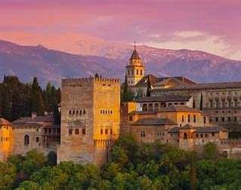
2. Гранада, Испания
Гранада е магически град в
Андалусия, известен с
двореца Алхамбра (UNESCO) и
живописния квартал Албайсин. Той е смесица от мавританска, християнска и еврейска култура. Подходящ е за студенти, интересуващи се от
история, архитектура и испански език. Университетът в Гранада е един от най-престижните в Испания, предлагащ разнообразие от програми и активна студентска общност.

Slide 27
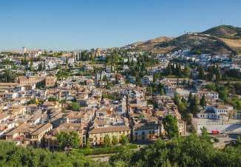
2.1. Възникване и развитие на града Гранада, Испания
Древност: Гранада има корени още от времето на
ибери, римляни и вестготи.
Мавърски период (VIII–XV в.): Градът става част от Кордовския халифат, а по-късно – столица на Насридското кралство (1238–1492 г.), когато достига разцвет.
Католическо владичество (от 1492 г.): След
Реконкистата Гранада става част от Кастилското кралство. Католическите монарси започват
строителството на катедрали и манастири.
Основаване: От XVII–XX век градът си развива индустрията, туризмът и образованието, особено с основаването на Университета в Гранада.

Slide 28
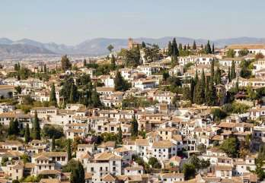
2.2. Стопанство на Гранада, Испания
Селско стопанство: Районът е известен с производството на маслини, бадеми, грозде и цитрусови плодове.
Туризъм: Един от основните икономически сектори – Алхамбра привлича милиони туристи годишно.
Образование: Университетът в Гранада е сред
най-престижните в Испания и е важен икономически двигател.
Индустрия и технологии: Развиват се хранително-вкусовата, текстилната и фармацевтичната индустрия, както и научните изследвания.

Slide 29
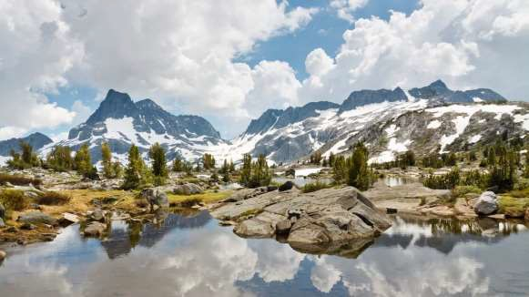
2.3. Забележителности на Гранада, Испания
Сиера Невада – природен парк с
възможности
за зимни
спортове и
екотуризъм.

Slide 30
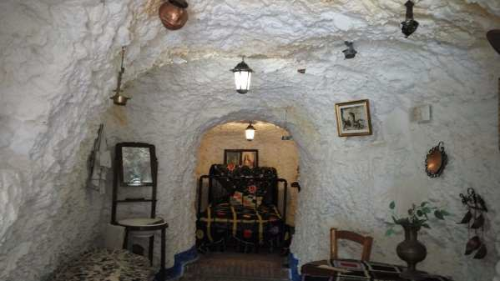
2.3. Забележителности на Гранада, Испания
Сакромонте – квартал, известен с пещерните
жилища и
фламенко
традициите.

Slide 31
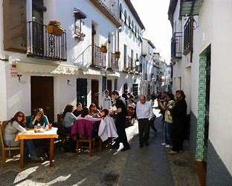
2.3. Забележителности на Гранада, Испания
Квартал Албайсин – стар мавърски квартал с тесни
улички и красиви гледки.

Slide 32
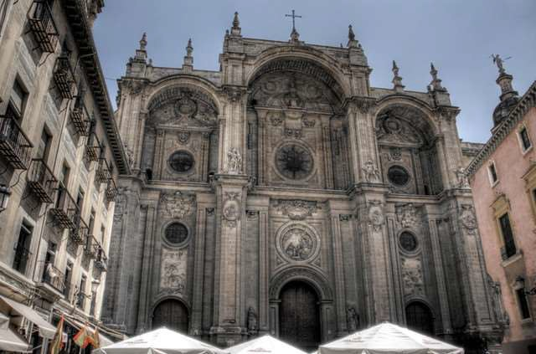
2.3. Забележителности на Гранада, Испания
Катедралата на Гранада – впечатляващ
ренесансов храм.

Slide 33
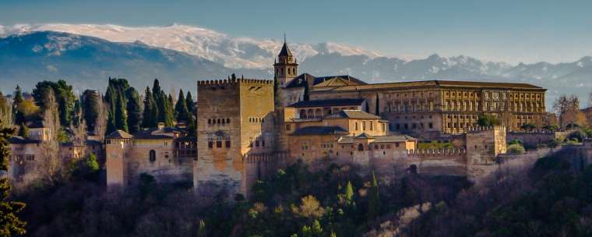
2.3. Забележителности на Гранада, Испания
Алхамбра – дворцов комплекс с великолепна ислямска
архитектура.

Slide 34
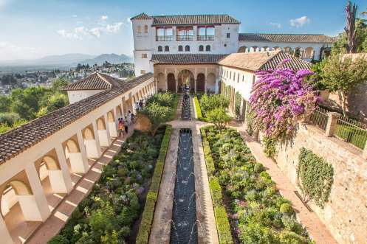
2.3. Забележителности на Гранада, Испания
Генералифе – градините на султаните от
династията Насриди.

Slide 35
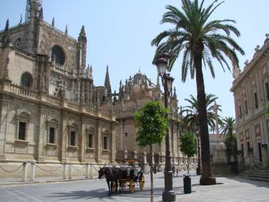
3. Севиля – слънчевата столица на Андалусия
Географско положение и природа: Севиля е разположена в югозападна Испания, в региона Андалусия, на брега на река Гуадалкивир, която е
плавателна чак до Атлантическия
океан. Градът се намира на равнинна местност и има субтропичен
средиземноморски климат с горещи лета и меки зими.

Slide 36
3.1. Севиля – Възникване и развитие
Основана е от финикийците и по-късно
става важен римски град под името Hispalis.
По време на мавърското управление (711– 1248 г.) Севиля се развива като културен и търговски център.
След Реконкистата (1248 г.) градът става
най-голямото пристанище на Испания и
основна точка за търговия с Новия свят след откриването на Америка.
През XIX век Севиля запазва своя андалуски чар, развива фламенкото и се утвърждава като културната столица на Южна Испания.

Slide 37
3.2. Севиля – Стопанство
Градът разчита на туризъм, селско стопанство (производство на маслини и цитрусови плодове), корабостроене и търговия.
Университетът в Севиля е сред най-престижните в
Испания.
Гуадалкивир е основен търговски път, а
пристанището на Севиля е ключова точка за транспорт.

Slide 38
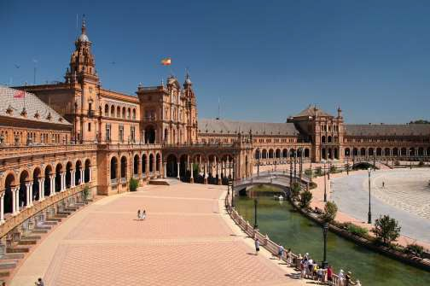
3.3. Севиля – Забележителности
Катедралата на Севиля – третата по големина в
света и дом на
гроба на
Христофор Колумб.

Slide 39
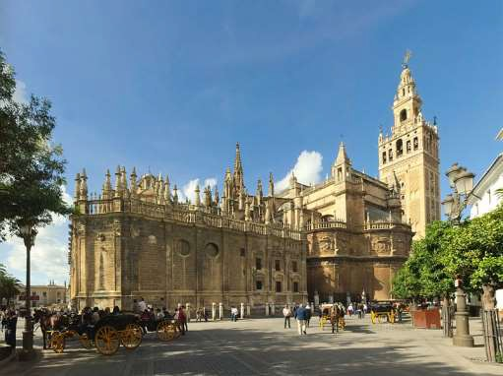
3.3. Севиля – Забележителности
Гиралда – камбанарията на катедралата, останала от мавърската джамия.

Slide 40
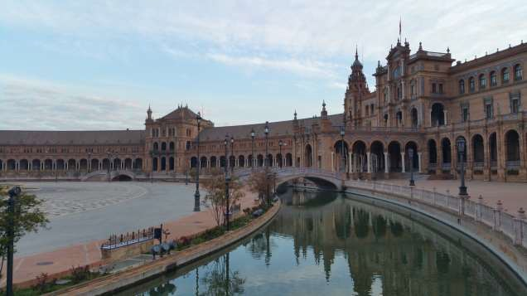
3.3. Севиля – Забележителности
Площад Испания –
впечатляваща архитектура и едно от най- красивите
места в града.

Slide 41
4. Ронда – градът върху каньона
Географско положение и природа
Ронда се намира в провинция Малага, разположена върху скалисто плато, разделено от дълбокия каньон Ел Тахо, който е издълбан от река Гуадалевин. Този драматичен природен пейзаж прави града един от най-живописните в Испания.

Slide 42
4.1. Ронда -Възникване и развитие
Ронда е основана от келтите около VI в. пр.н.е.
По време на римското владичество става важен град в провинция Бетика.
През арабския период се превръща в крепостен град, защитен от непристъпни скали.
След Реконкистата (1485 г.) се интегрира в християнска Испания и става родното място на модерната корида.

Slide 43
4.2. Ронда - Стопанство
Основните икономически дейности са
винопроизводство, отглеждане на маслини, земеделие и туризъм.
Лозята в региона Сиерра де Ронда произвеждат
висококачествени вина.
Културният туризъм и природните красоти
привличат хиляди посетители.

Slide 44
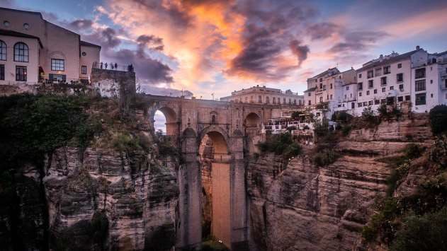
4.3. Ронда - Забележителности
Пуенте Нуево (Новият мост) – свързва
двата края на града над каньона Ел Тахо.

Slide 45
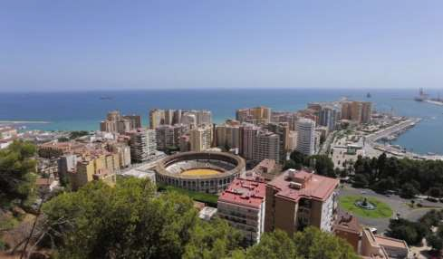
4.3. Ронда - Забележителности
Арената за корида – най- старата в Испания и
люлката на
съвременната корида.

Slide 46
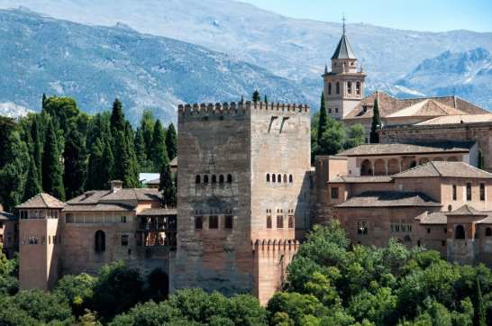
4.3. Ронда - Забележителности
Дворецът на маврите – запазен от
времето на мюсюлманското управление.

Slide 47
5. Гибралтар – Стратегическата скала
Ключово място – Контролира Гибралтарския проток, свързващ Атлантика и Средиземно море.
Британско владение от 1704 г. – Взет от Испания,
потвърден с Утрехтския договор (1713).
Военна и търговска крепост – Винаги важен за флота и глобалната търговия.
Известен е със Скалата на Гибралтар, която се издига на
426 метра и предлага панорамна гледка към Африка.

Slide 48
5.1. Гибралтар – Възникване и развитие
Древност – Финикийците и древните гърци са използвали района.
По-късно е владян от Картаген и Рим.
Средновековие – През 711 г. арабите превземат Гибралтар (наречен
„Джебел ал-Тарик“ в чест на берберския военачалник Тарик ибн
Зияд). През 1462 г. испанците го връщат под християнски контрол.
Британско владение – През 1704 г., по време на Войната за испанското наследство, британците превземат Гибралтар.
Официално е предаден на Великобритания с Утрехтския договор
(1713). Испания многократно се опитва да го си върне.

Slide 49
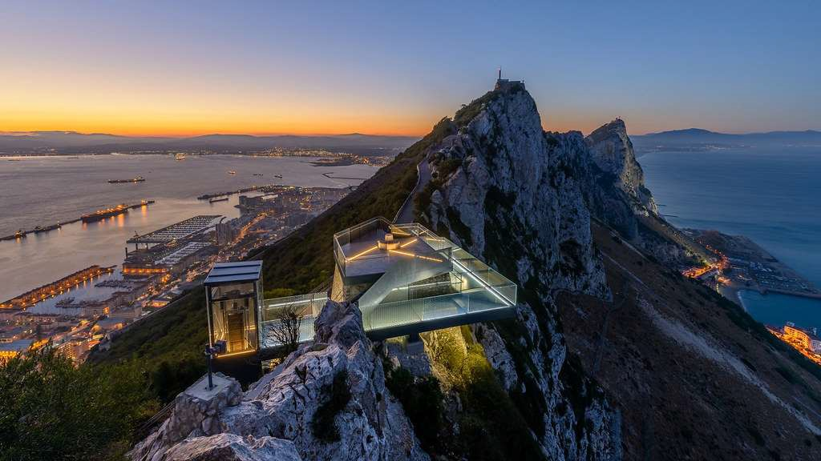

Slide 50
5.2/3. Гибралтар – Стопанство
Развива финансови услуги, туризъм и пристанищна търговия.
Има ключова военна база поради стратегическото си
разположение.
Скалата на Гибралтар – дом на единствените диви маймуни
в Европа.
Пещерата Сан Михаел – природна красота, използвана като концертна зала.

Slide 51
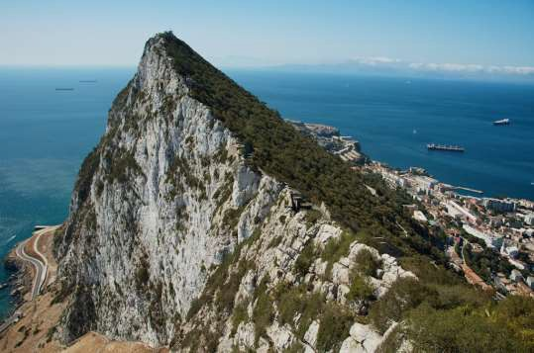
5.2/3. Гибралтар – Забележителности
Скалата на Гибралтар – дом на
единствените диви маймуни в Европа.

Slide 52
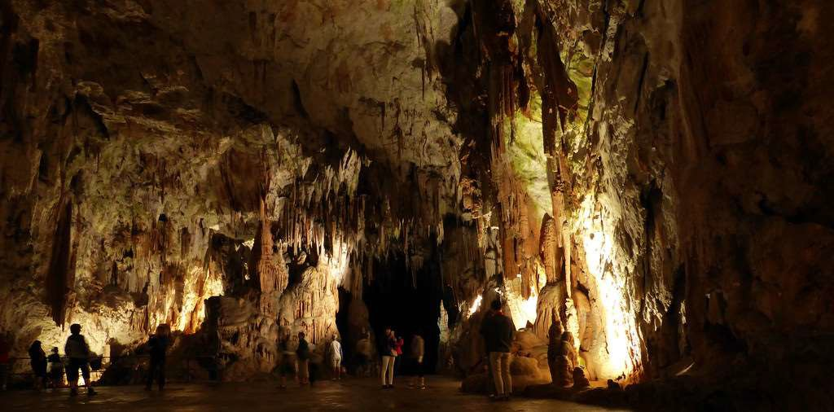
Пещерата Сан Михаел – природна красота, използвана като
концертна зала.

Slide 53
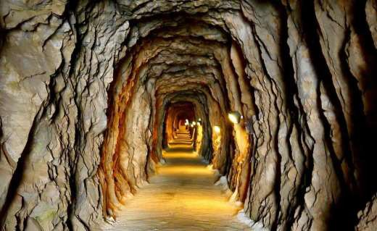
5.2/3. Гибралтар – Забележителности
Великите обсадни
тунели (Great Siege Tunnels)
Изкопани през 18
век от британците
Военно инженерно
постижение
Днес са музей с оръдия и
исторически
експозиции

Slide 54
🌍 Europa Point – мястото, където Европа среща Африка
Europa Point е най-южната точка на Гибралтар и едно от най-
впечатляващите места в града.Тук може да се види Африка с просто око – само на 21 километра през Гибралтарския проток. Мястото съчетава
природна красота, културно разнообразие и невероятна гледка към
морето.
На самия нос се намира фара Trinity Lighthouse, построен през 1841 г., който все още работи. Ще намерите и джамията Ибрахим ал Ибрахим – подарък от Саудитска Арабия и една от най-големите джамии в
немюсюлманска държава. В близост има и католическа църква – символ
на религиозното многообразие на Гибралтар.
Europa Point е перфектно място за разходка, снимки и малко спокойствие.
Особено при залез слънце, мястото става магическо. Тук се срещат култури, религии и континенти – истински кръстопът на светове.

Slide 55
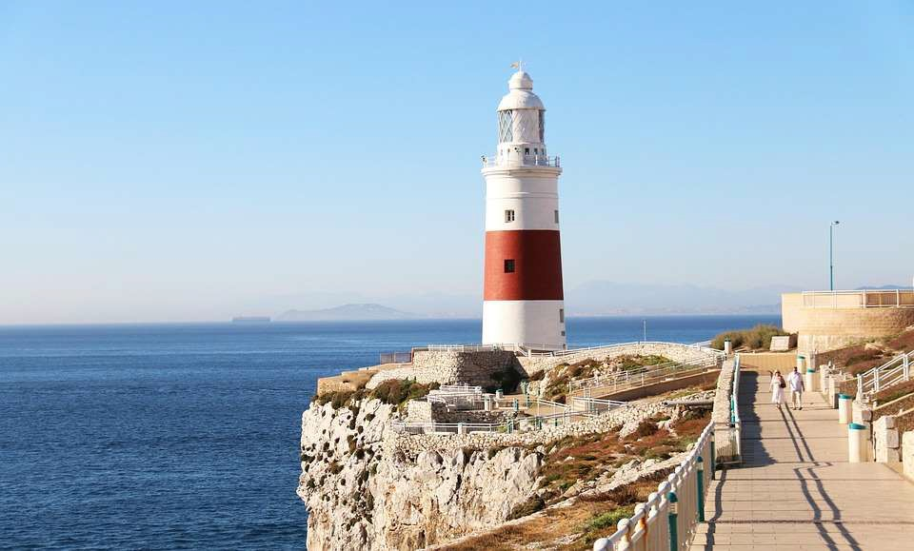

Slide 56
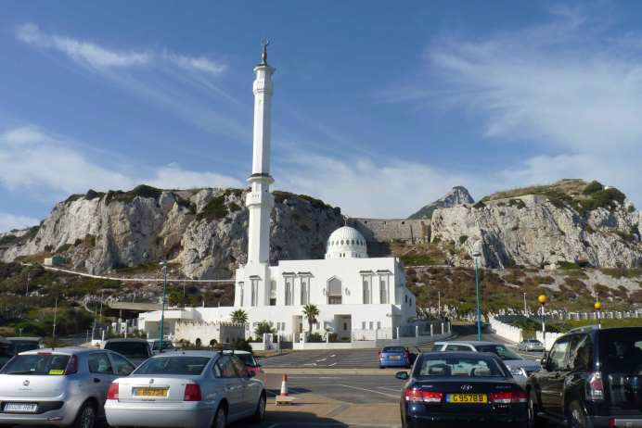

Slide 57
Танжер – екзотичният портал към Африка
Географско положение и природа
Танжер се намира в северно Мароко, срещу Гибралтарския проток, на кръстопътя между Средиземно море и Атлантическия океан.

Slide 58
/2. Танжер – Възникване и развитие, Стопанство
Основан от финикийците около 1000 г. пр.н.е.
През XIX–XX век е международна зона,
привличаща дипломати, шпиони и артисти.
Развива туризъм, пристанищна търговия и текстилна индустрия.
Пристанището Tanger Med е най-голямото в Африка.

Slide 59
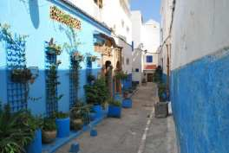
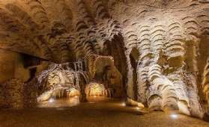
6.3. Танжер – Забележителности
Медината – старата част на града с тесни улички.
Пещерите на Херкулес – природен
феномен с изглед към океана.

Slide 60







Благодарим ви за вниманието!

